Slide 1
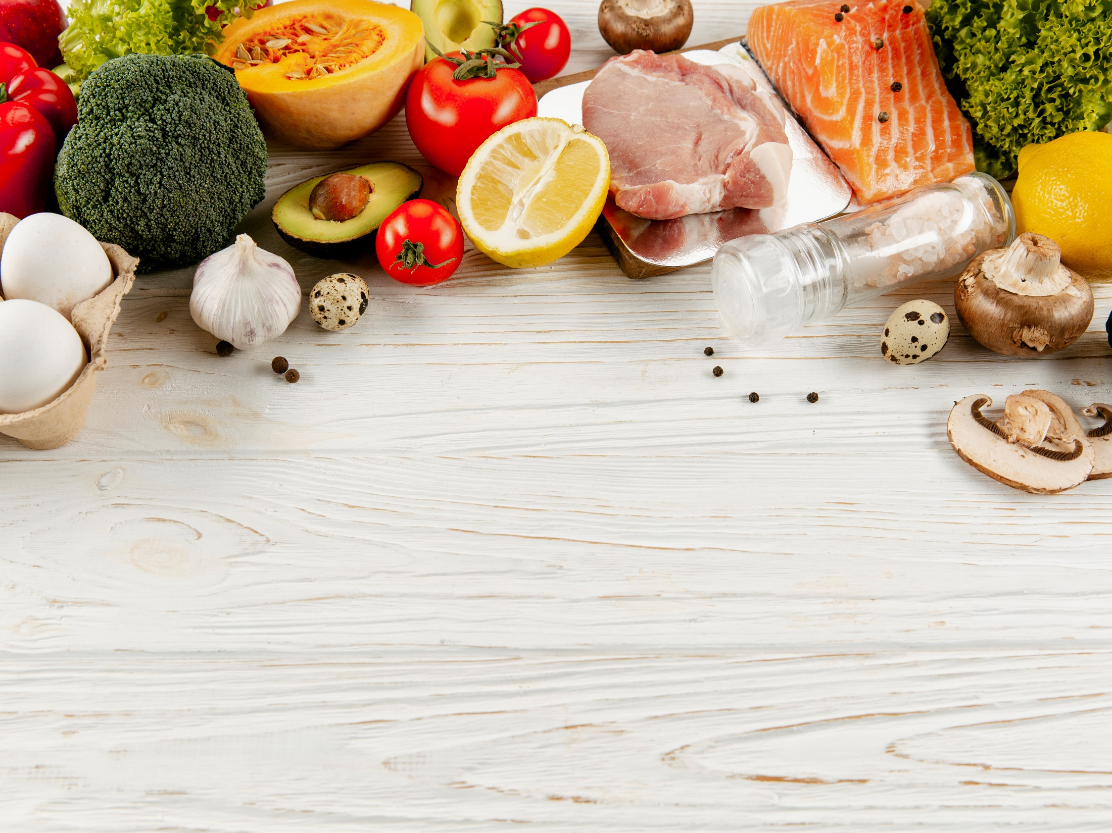
生活事件事例:
「我是『敏感』人？
(小心注意飲食) 」
價值觀教育
初小至高小
教育局德育、公民及國民教育組1製作
2020年10月
（最後更新日期：2024年3月）
牛奶
Images: www.freepik.com
Notes:
教師可向學生提問他們是否喜愛吃左下角(卡通)的食物, 並叫他們猜猜這些食物有什麼共通點 (學生可自由作答, 答案: 對某些朋友這些食物可導致身體過敏)

Slide 2
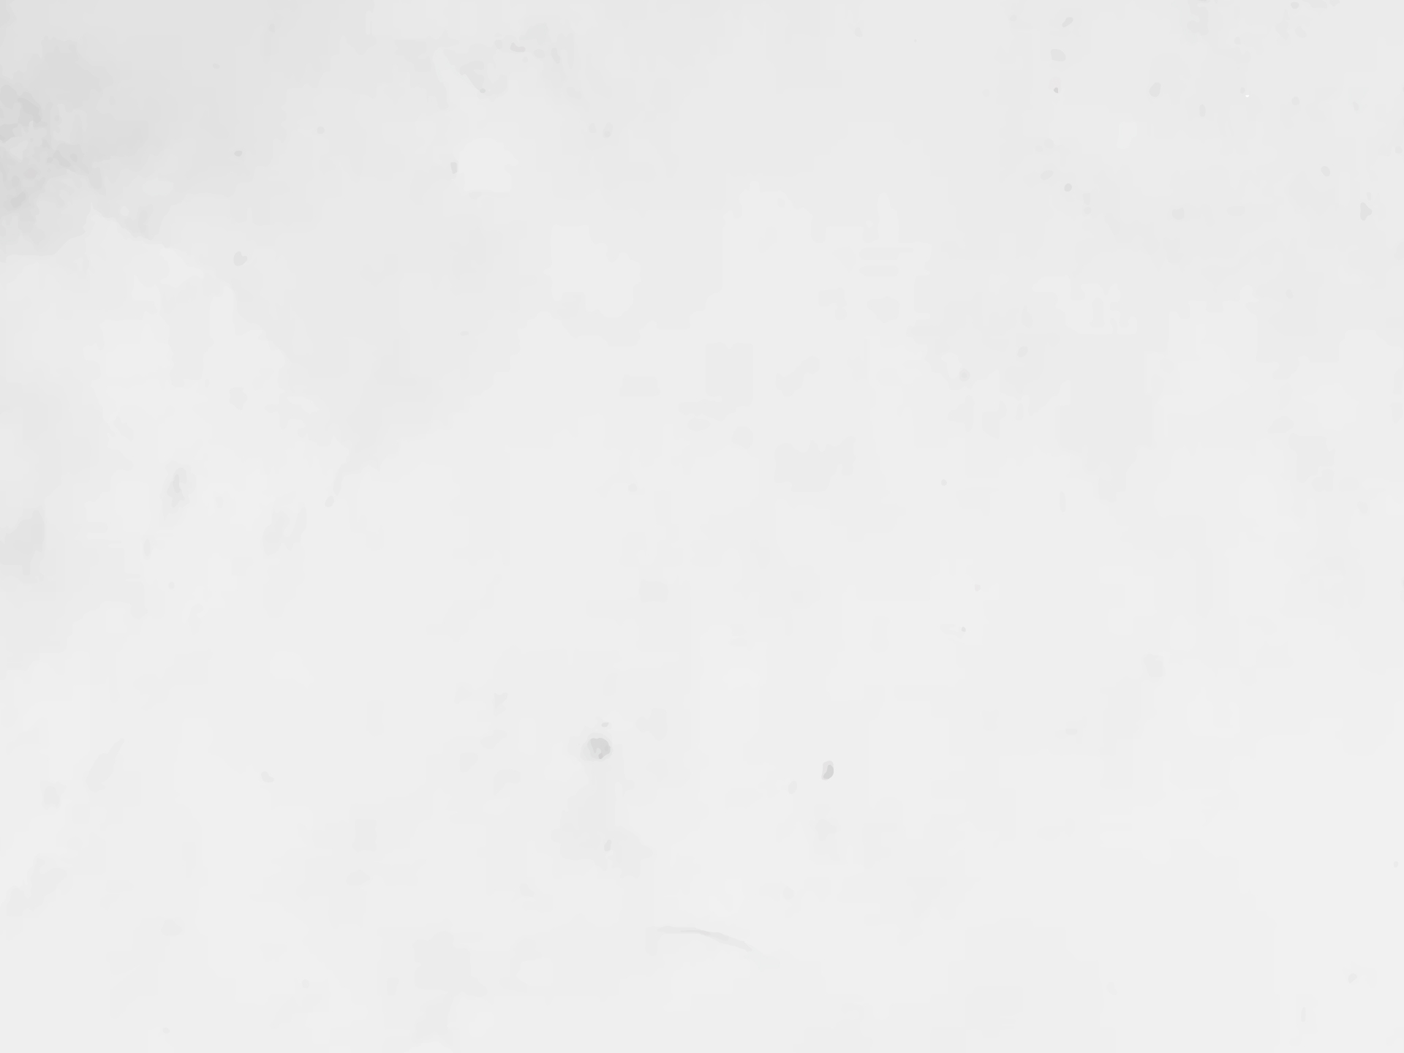
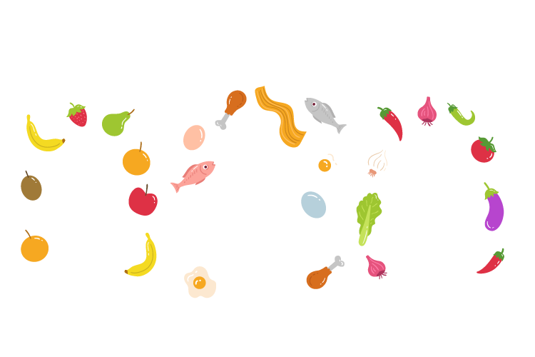
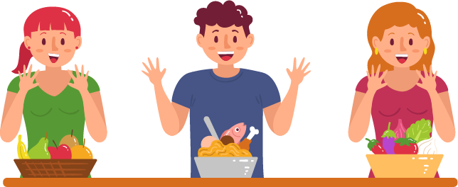
學習重點
Images: www.freepik.com

Slide 3

學習重點
影片概要: | 家駿年幼時對雞蛋過敏。爸爸對他的飲食一直十分緊張，務必讓他在「零雞蛋」的環境生活。同學因此取笑並排斥他，令他決定吃一次蛋糕！爸爸發現後，大驚並馬上送他到診所……
學習目標: | 讓學生了解食物過敏的後果，以及處理方法 培養學生愛惜身體的態度 培養學生同理心，學習尊重他人的 特別飲食需要
價值觀和態度: | 珍惜、接納、尊重他人
Images: www.freepik.com

Slide 4
短片
Images: www.freepik.com

Slide 5

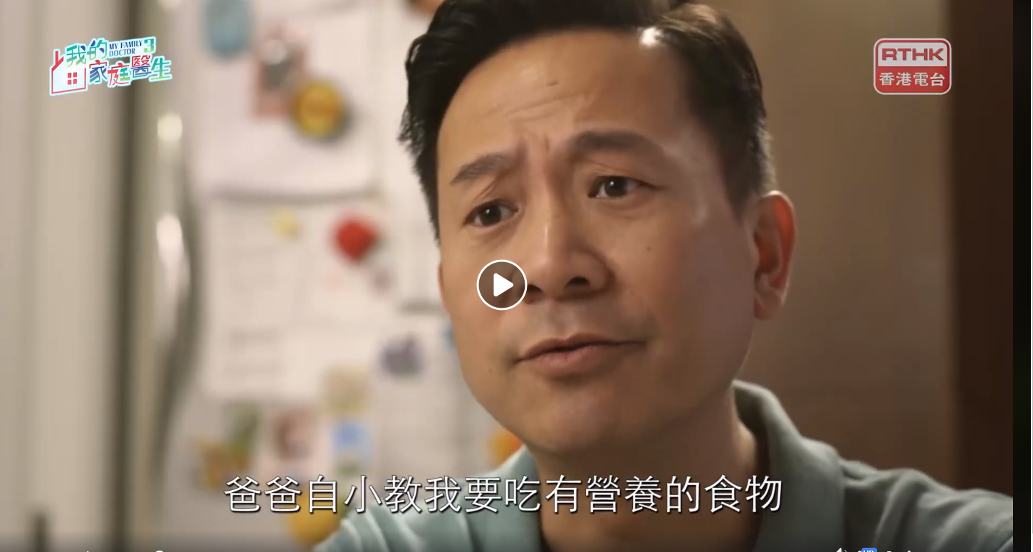
觀看短片
Images: www.freepik.com
Notes:
按圖片以 觀看香港電台原名《我的家庭醫生3》─ 零雞蛋的短片 (片長: 5’10)

Slide 6

反思問題
Images: www.freepik.com

Slide 7


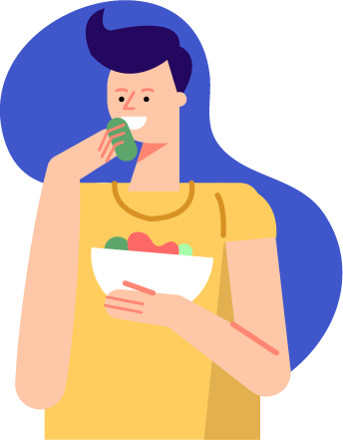
反思問題
如果你是家駿，你會吃那蛋糕嗎? 為什麼?
如果你的同學對朱古力過敏，但小息時他/她很想吃一塊你的朱古力餅乾，你會怎樣做/回應?
3. 如你在小息時發現有同學食物過敏，
你會怎樣做?
4. 如果你的同學對花生過敏，拒絕你善
意分享任何零食，你會覺得難受嗎?
為什麼?
Images: www.freepik.com
Notes:
教師可將學生分為3-4人一組，進行討論。
教師請學生分享意見，如有不同意見，教師可邀請學生互相提問，教師可適時向學生簡介食物過敏的概念 (見教師參考資料)，從而帶出愛惜身體的態度，並培養學生同理心，學習尊重他人的特別飲食需要
如同學發現有其他同學食物過敏，必須盡快知會教師處理
學生可細閱食物標籤，了解食物有否會令自己過敏的成分。避免食用會讓自己過敏的食物或食物配料。

Slide 8
教師參考資料
Images: www.freepik.com

Slide 9
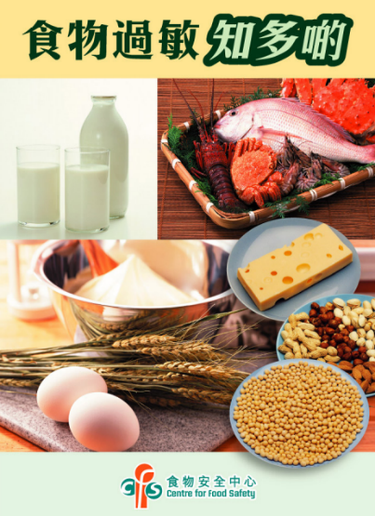
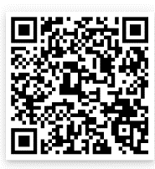
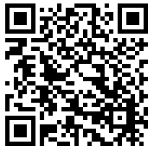
教師參考資料
大部分人享用各式各樣的食物都沒有問題，但有少數「敏感」人士卻會在吃了某些食物或食物配料後，身體出現不良反應，有些反應很輕微，有些卻很嚴重，甚至有致命危險。
食物過敏
食物過敏是指人體免疫系統對食物中某些物質或配料產生反應。如身體對某種物質過敏，即使分量很少也能引起過敏反應。常見的致敏物有貝類、蛋、奶和花生。
食物過敏的症狀包括臉部、舌頭或嘴唇腫脹、氣喘和皮膚痕癢等，嚴重的甚至可引起過敏性休克，是一種急性且可能致命的過敏反應。
參考資料: 食物環境衞生署食物安全中心: 解讀食物標籤 – 食物致敏物
食物環境衞生署食物安全中心: 食物過敏知多的 (05/07)
牛奶

